Slide 1
The family (2)
العَائِلَة
Dr. Ehab Atta

Slide 2
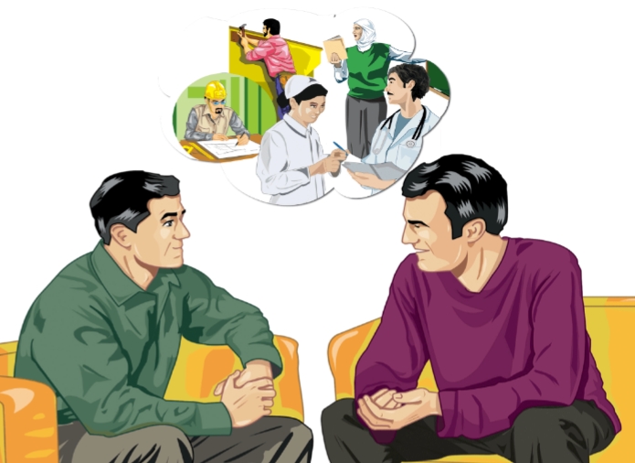
النَّصُّ الثَّانِي
إِخْوَةُ سَامِي

Slide 3
كَمْ أَخًا لَكَ يَا سَامِي؟
ثَلَاثَة إِخْوَة وَأُخْتَان

Slide 4
إِذًا، أَنْتُمْ سِتَّةٌ
مَاذَا يَعْمَلُون؟
أَخِي الكَبِير طَبِيب، وَالأَوْسَط مُهَنْدِس، وَالصَّغِير بَنَّاء

Slide 5
وَمَاذَا تَعْمَل أُخْتَاك؟
أُخْتِي الكَبِيرَة مُعَلِّمَة، وَالصَّغِيرَة مُمَرِّضَة

Slide 6
Nephew
ابْن أَخ
ابْن أُخْت
بِنْت أَخ
بِنْت أُخت

Slide 7
Cousin
ابْن عَمّ
ابْن عَمَّة
ابْن خَال
ابْن خَالَة
بِنْت عَمّ
بِنْت عَمَّة
بِنْت خَال
بِنْت خَالَة

Slide 8
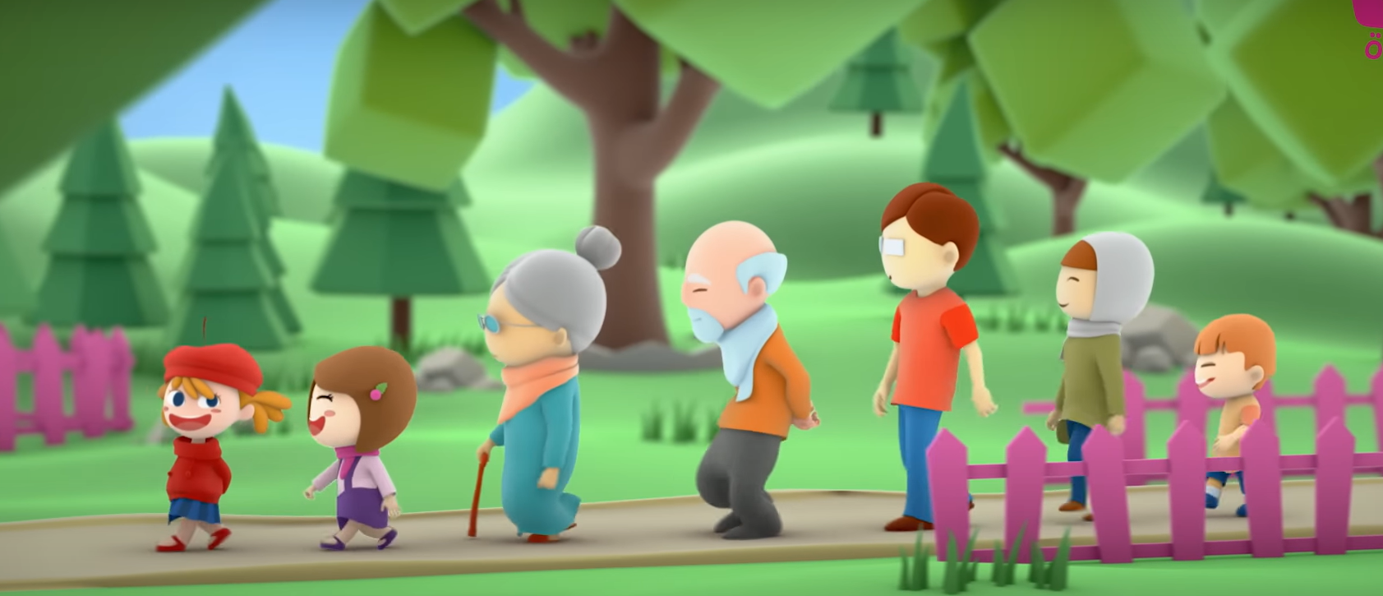
https://youtu.be/hsApGQ57adI

Slide 9


